Slide 1
«Выполнение проверки компьютера на наличие признаков заражения вредоносным программным обеспечением»
Преподаватель: Чераева Ольга Александровна

Slide 2
Установка антивируса на компьютер, помогает уберечь от множества проблем связанных с заражением компьютера вредоносным программным обеспечением.
Введение
Для предотвращения заражения компьютера вирусами, существуют антивирусные программы, их достаточно много на российском рынке, как отечественного производства, так и зарубежного.

Slide 3
Kaspersky Endpoint Security для Windows
Kaspersky Endpoint Security для Windows – это комплексное решение, которое работает на базе новейших технологий и защищает все конечные устройства Windows и данные на них.

Slide 4
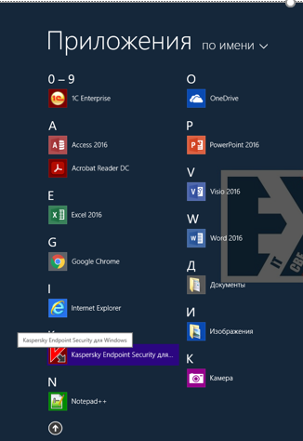
Пуск —> Все программы —> Kaspersky Endpoint Security

Slide 5
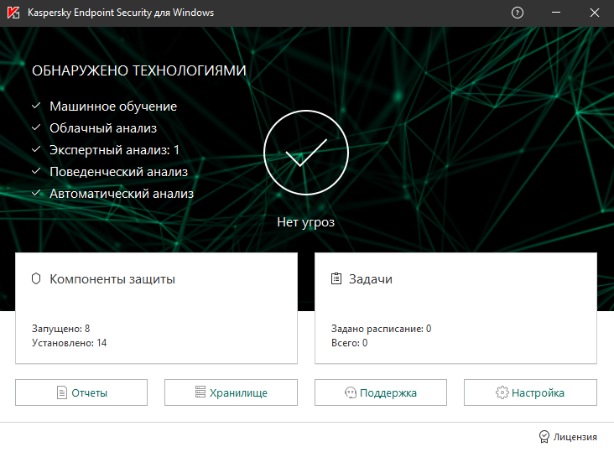
Общий вид окна программы

Slide 6
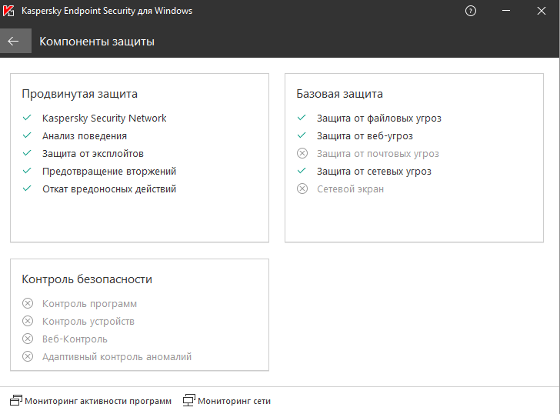
Компоненты защиты

Slide 7
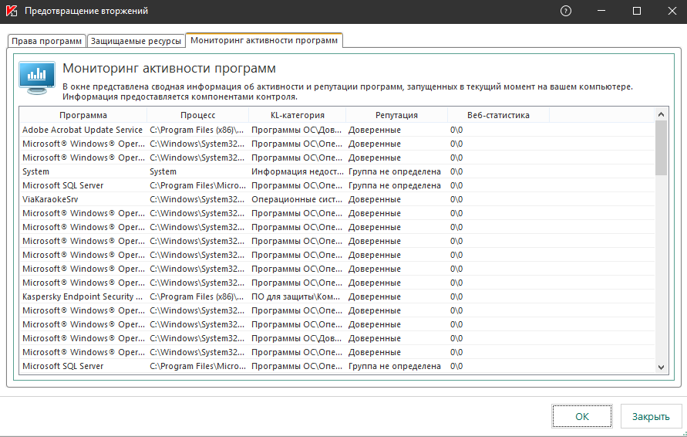
Мониторинг активности программ

Slide 8
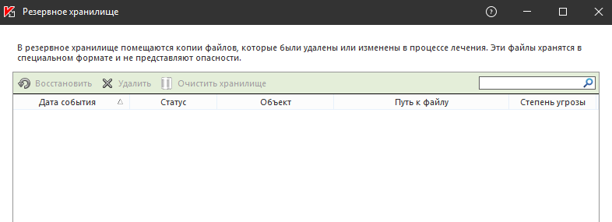
Хранилище

Slide 9
Проверка усвоения нового материала
Проверка усвоения материала
1. С какой антивирусной программой мы работали? (Kaspersky Endpoint Security)
2. Какие компоненты есть в базовой защите Kaspersky Endpoint Security? (Защита от файловых угроз, защита от веб-угроз, защита от сетевых угроз)

